Slide 1
Национальный исследовательский
Иркутский государственный технический университет
КОМПЛЕКСНОЕ ПРИМЕНЕНИЕ
ИНФОРМАЦИОННЫХ ТЕХНОЛОГИЙ
ДЛЯ АВТОМАТИЗИРОВАННОЙ
ПОДГОТОВКИ ПРОИЗВОДСТВА ДЕТАЛЕЙ
ЛЕТАТЕЛЬНЫХ АППАРАТОВ
ШМАКОВ Андрей Константинович,
к.т.н.
Иркутск
5 ноября 2014

Slide 2
Национальный исследовательский
Иркутский государственный технический университет
Виртуальное моделирование процесса обработки
Проектирование технологической
оснастки
Отработка технологического процесса
Комплексное
применение
информационных
технологий
Проектирование технологического процесса
Отработка технологической
оснастки
Контроль геометрии деталей
Контроль геометрии оснастки

Slide 3
Национальный исследовательский
Иркутский государственный технический университет
Литье металлов
Объемная штамповка
Исследуемые процессы изготовления деталей
Холодная листовая штамповка
Пневмотремическая листовая штамповка
Пневмотремическая формовка, совмещенная с диффузионной сваркой

Slide 4
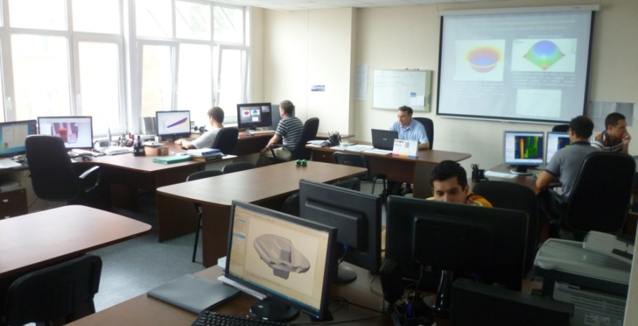
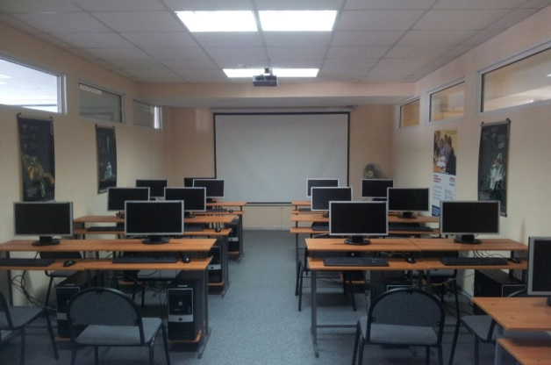
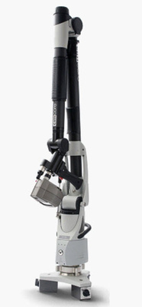
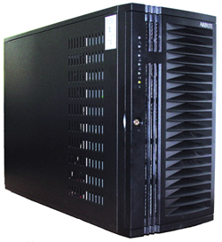
Национальный исследовательский
Иркутский государственный технический университет
НИЛ
«Проектирования и виртуального моделирования изделий и технологических процессов в авиастроении»
22 компьютера
Высокопроизводительная расчетная станция
Координатно-измерительная машина с лазерным сканером

Slide 5




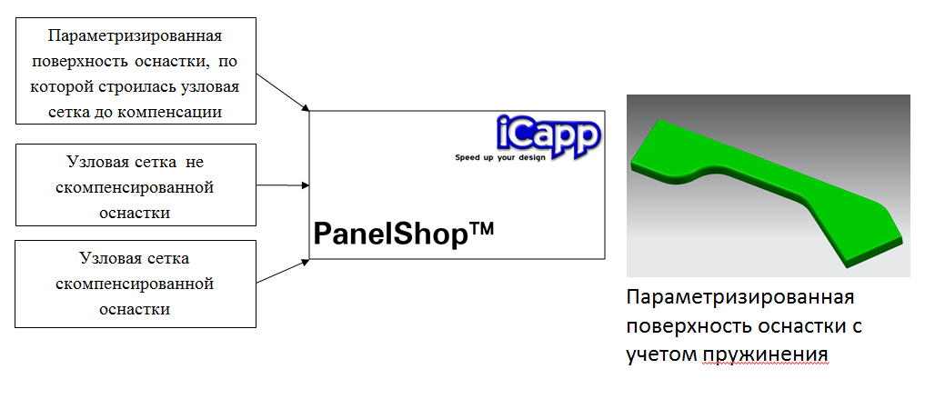





Национальный исследовательский
Иркутский государственный технический университет
Лицензионный программный комплекс

Slide 6
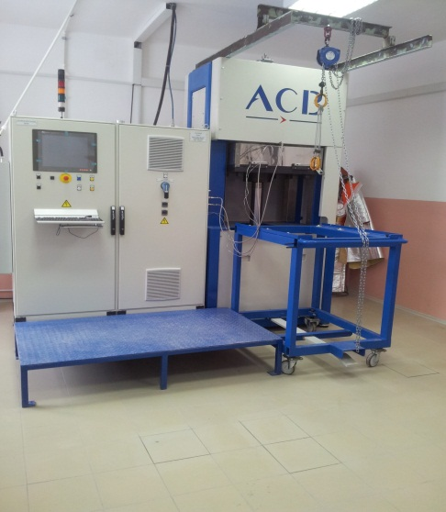
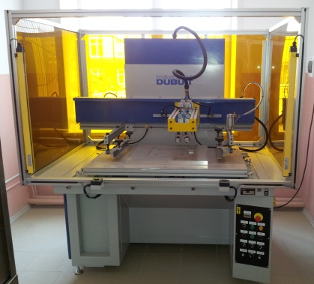
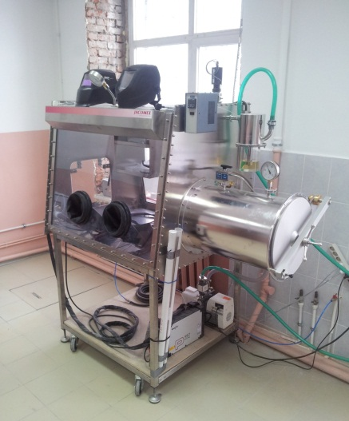
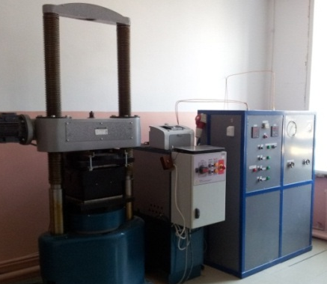
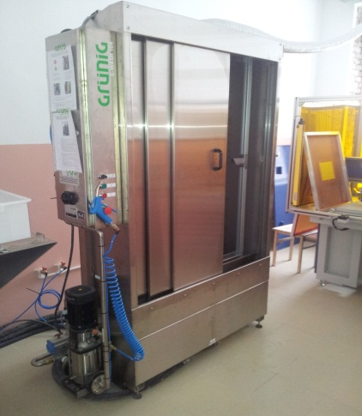
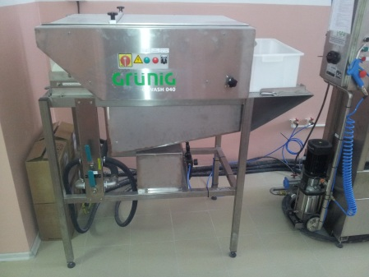
Национальный исследовательский
Иркутский государственный технический университет
НИЛ «Прогрессивные методы формообразования в заготовительно-штамповочном производстве»
Пресс SPF 60T
Камера для сварки в среде аргона
Установка УПТФ-150
на базе пресса ИП-1250М
Оборудование для нанесения антисварочного покрытия на листовые заготовки при их подготовке к диффузионной сварке

Slide 7

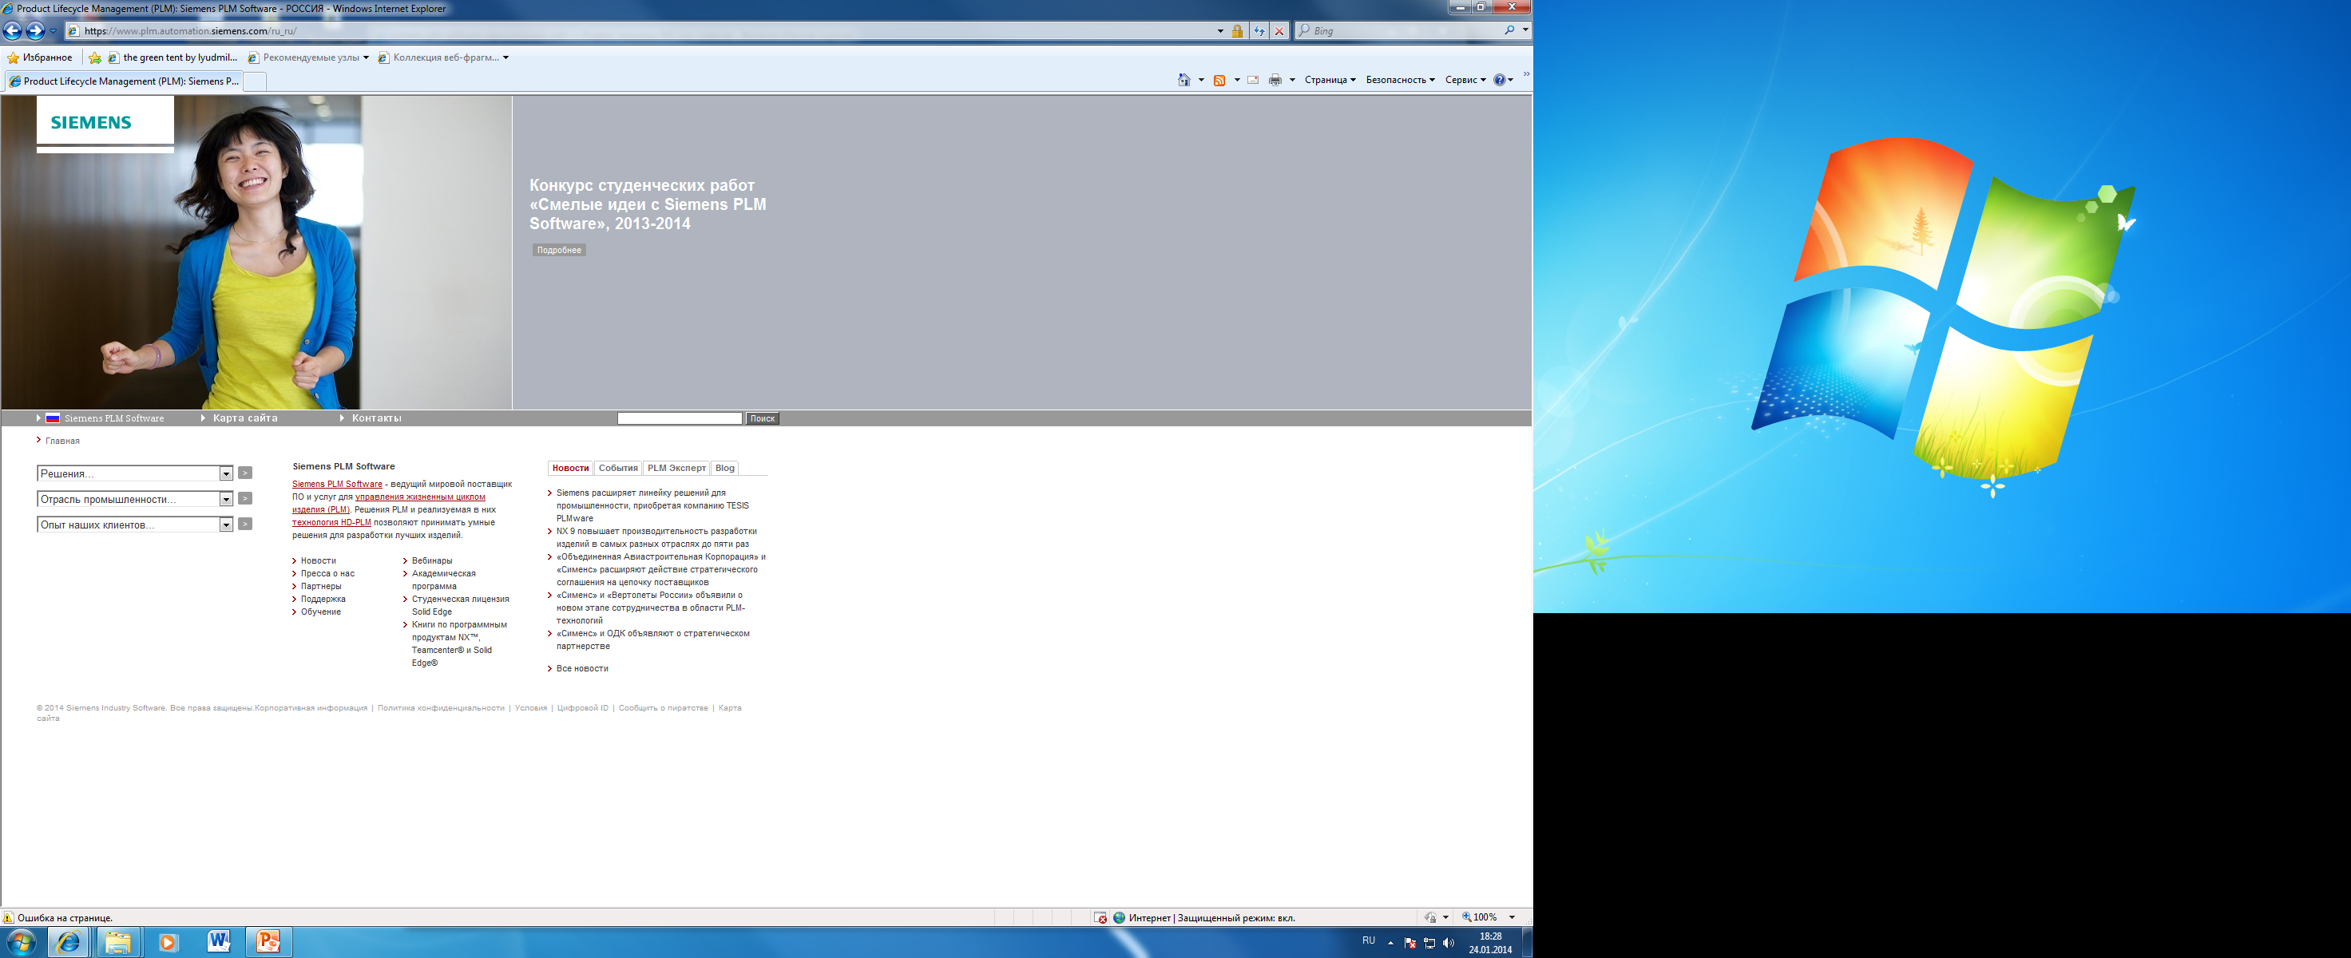




Национальный исследовательский
Иркутский государственный технический университет
Наши партнеры
Siemens PLM Software

Slide 8
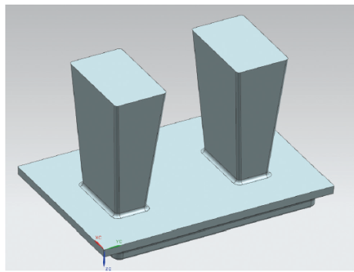
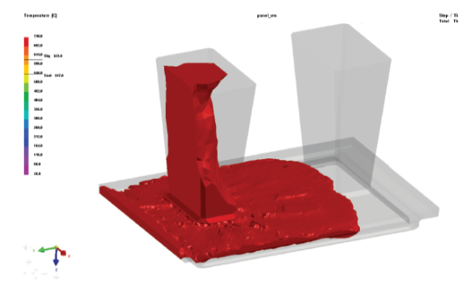
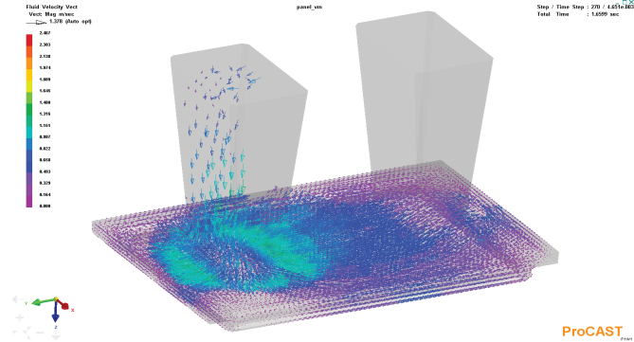
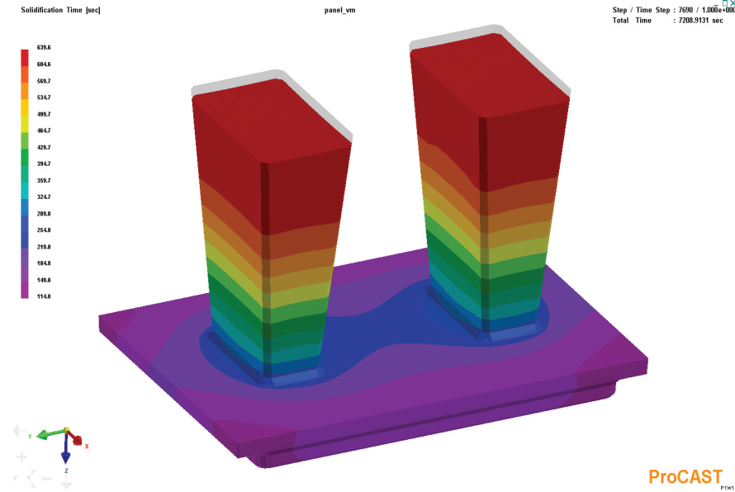
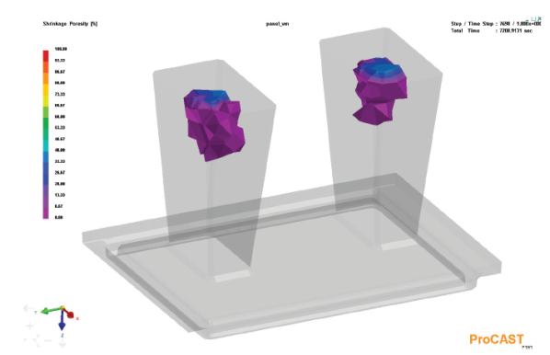
Национальный исследовательский
Иркутский государственный технический университет
Крышка прибора. Сплав АК7ч. Литье в песчаные формы.
Геометрическая модель
Моделирование литья
Векторы потоков металла
Процесс кристаллизации
Расположения вероятных дефектов

Slide 9
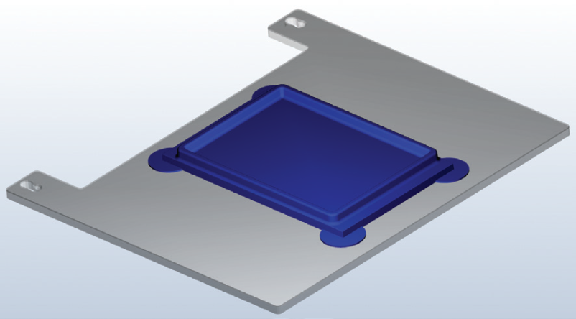
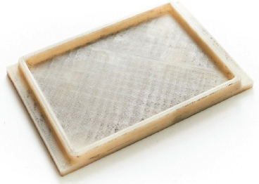
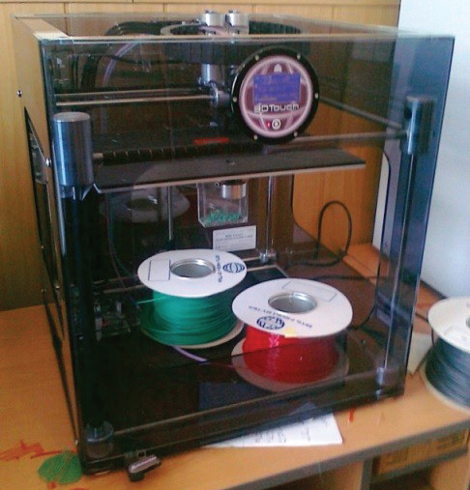
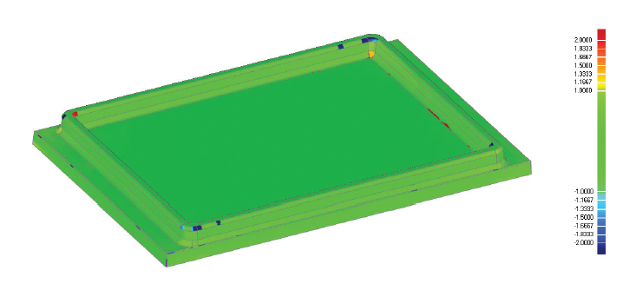
Национальный исследовательский
Иркутский государственный технический университет
Крышка прибора. Сплав АК7ч. Литье в песчаные формы. Отработка оснастки
Модель для 3D печати
Литейная мастер -модель
Распределение отклонений размеров
Принтер «Touch ™ 3D»

Slide 10
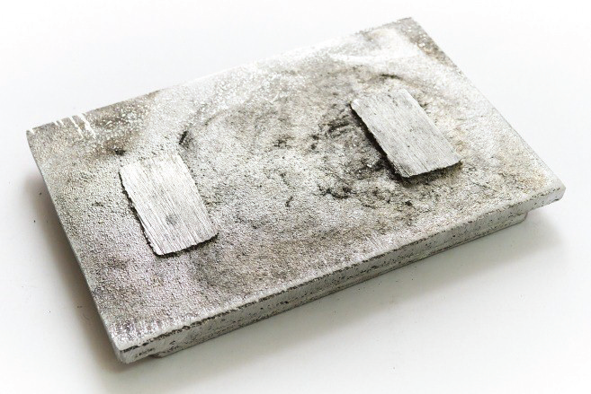
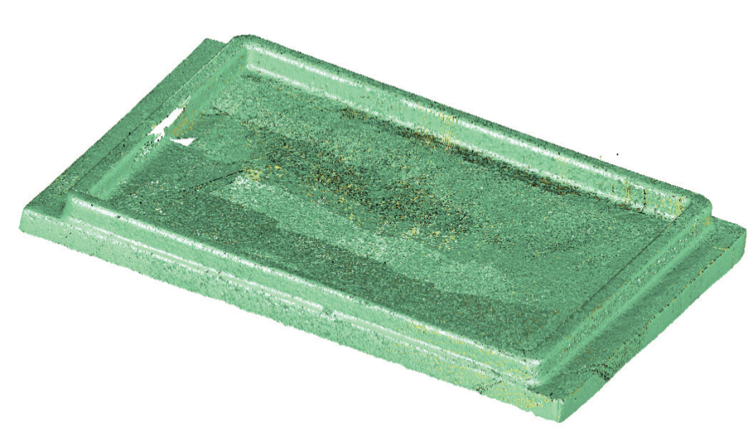
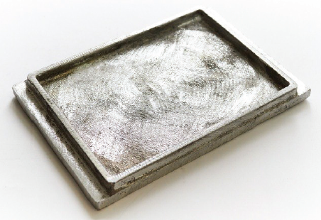
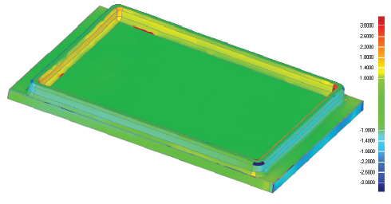
Национальный исследовательский
Иркутский государственный технический университет
Крышка прибора. Сплав АК7ч. Литье в песчаные формы. Контроль размеров отливки
Отливка. Вид сверху
Представление отсканированных поверхностей
Распределение отклонений размеров
Отливка. Вид снизу

Slide 11
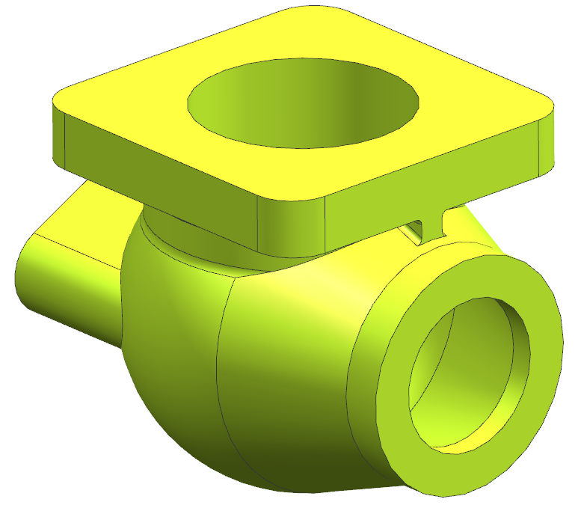
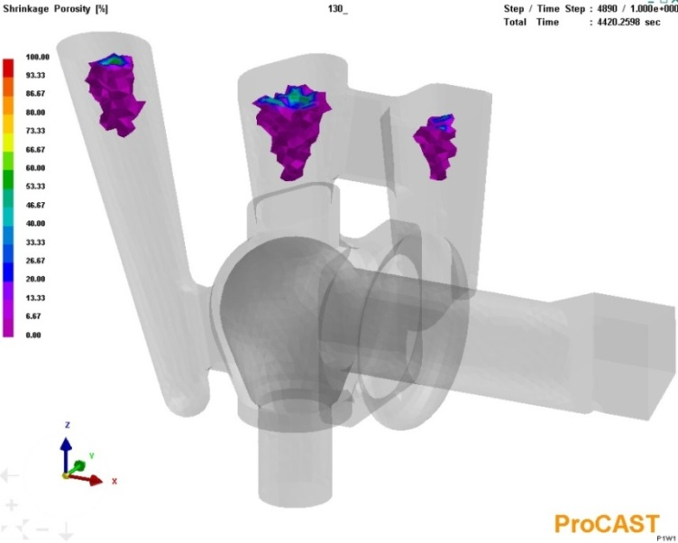
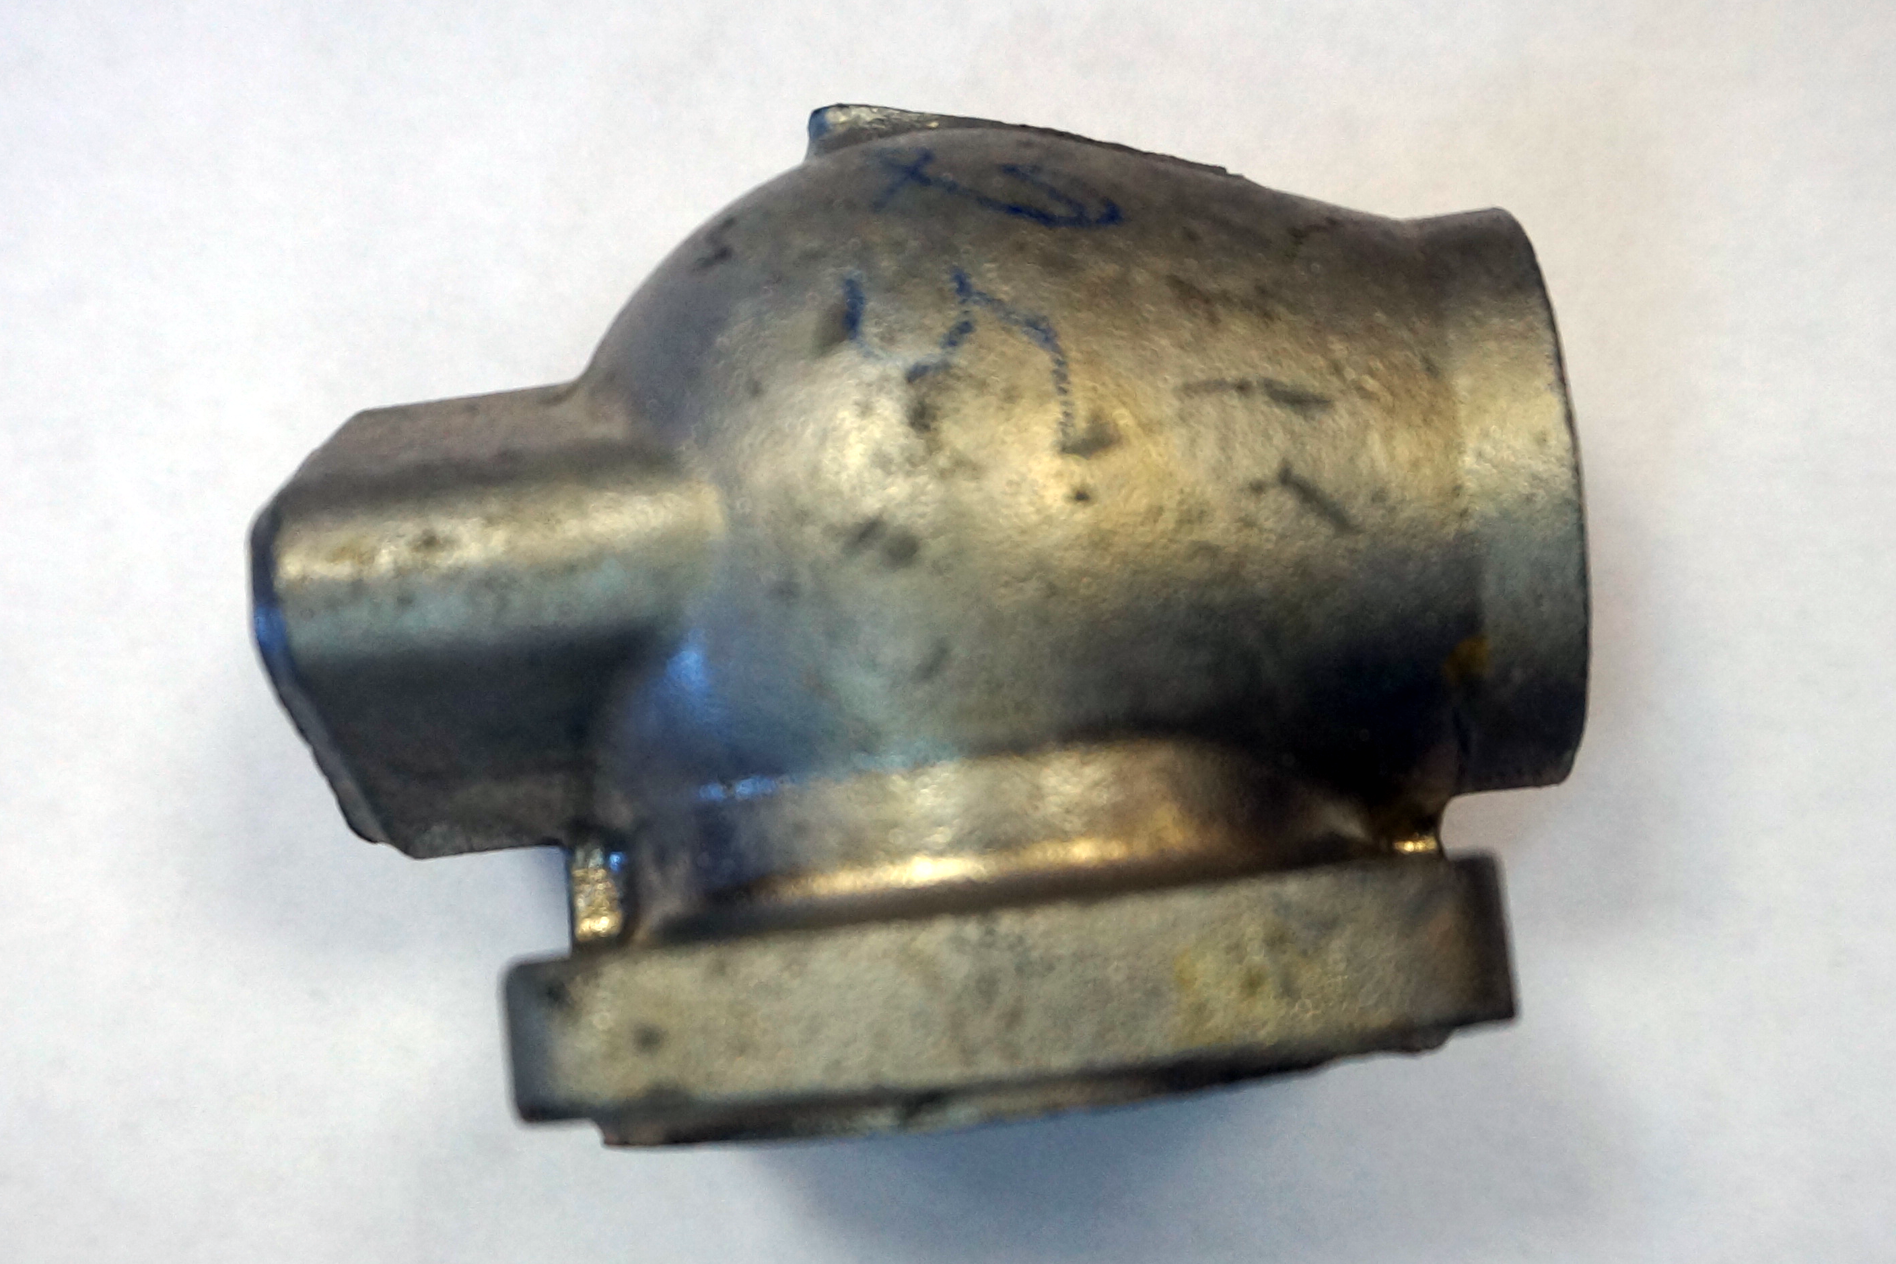
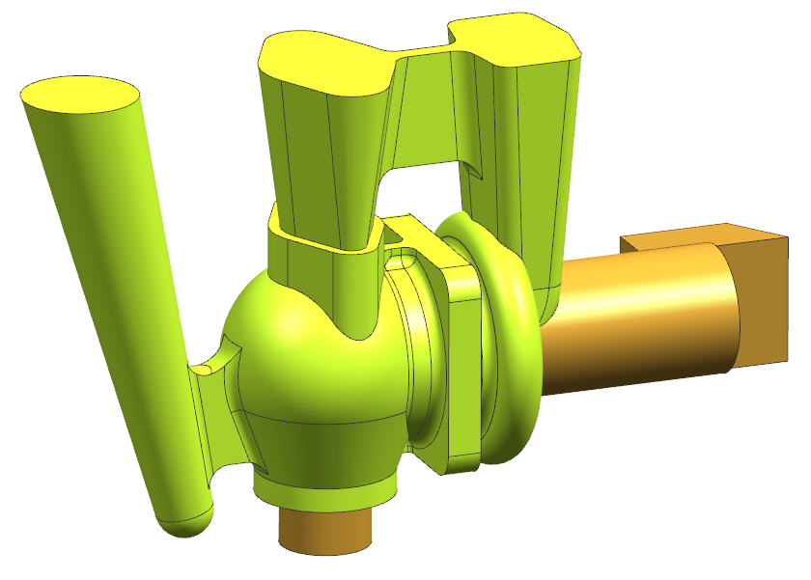
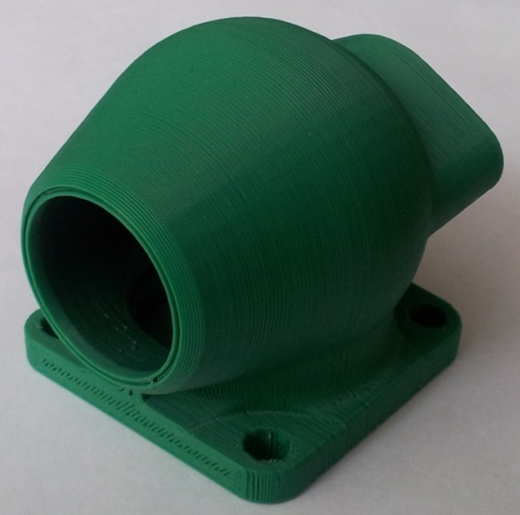
Национальный исследовательский
Иркутский государственный технический университет
Корпус. Сплав - АК7ч (ГОСТ 1583-93). Метод литья – в кокиль.

Slide 12
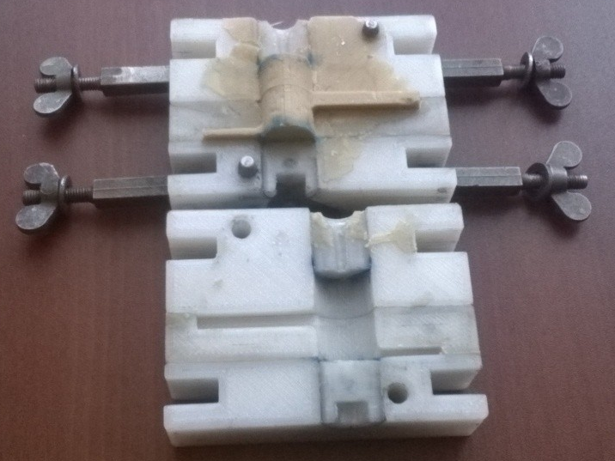
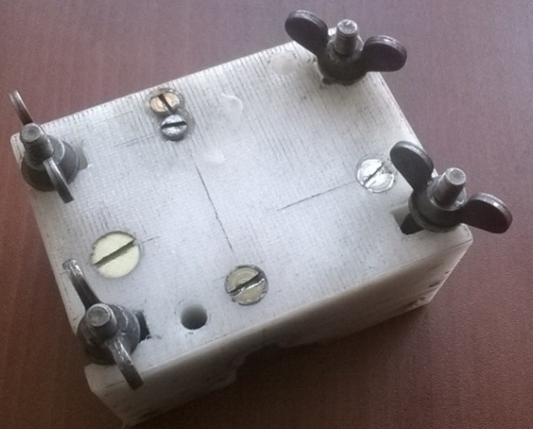
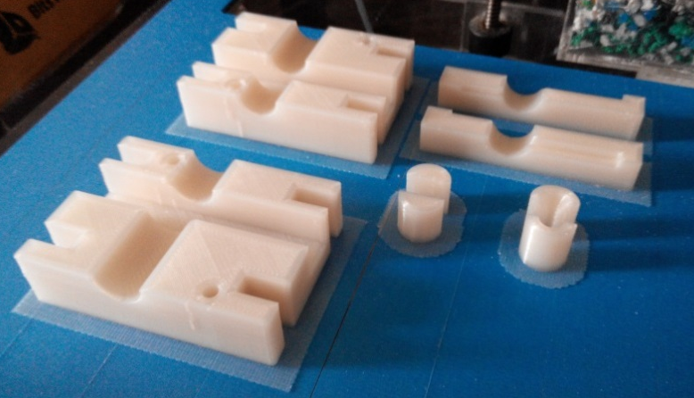
Национальный исследовательский
Иркутский государственный технический университет
Пресс-форма для литья легкоплавких моделей.
Принтер «Touch ™ 3D»
Пресс-форма в раскрытом состоянии
Выращенные детали пресс- формы
Пресс-форма в закрытом положении

Slide 13
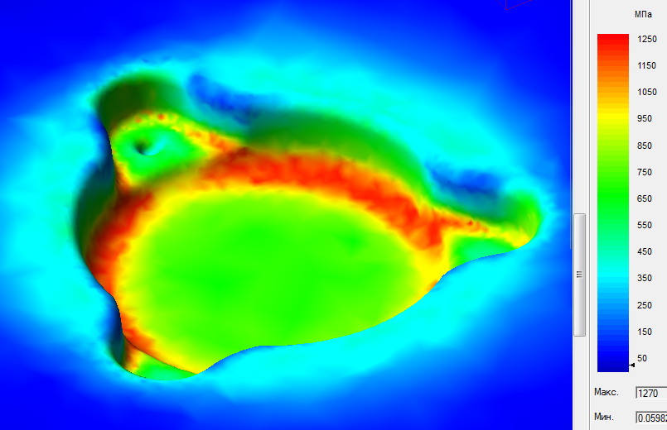
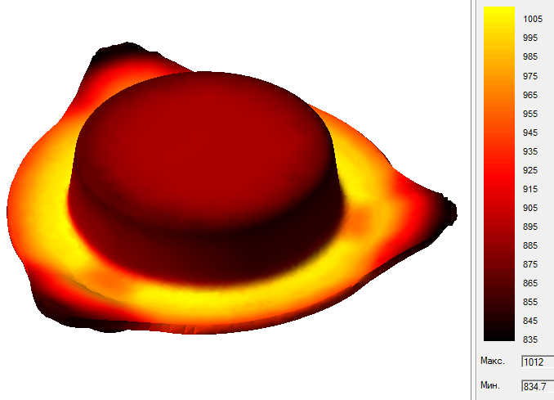
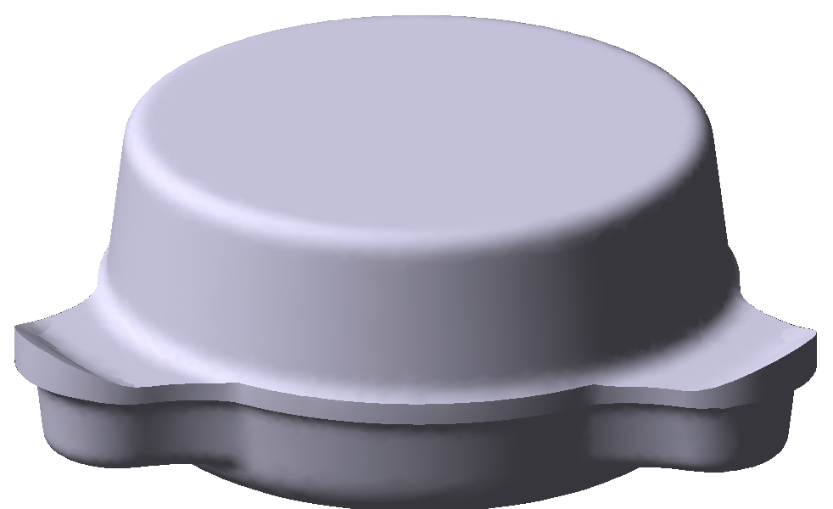
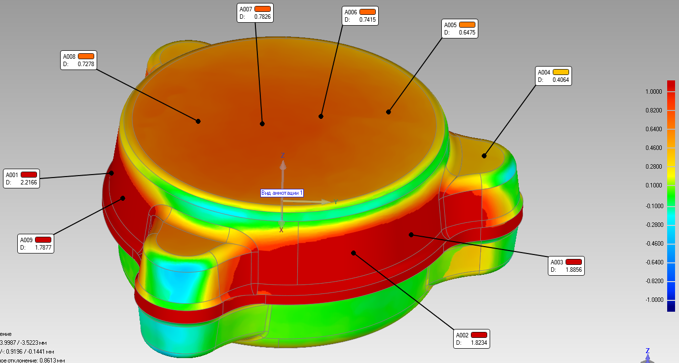
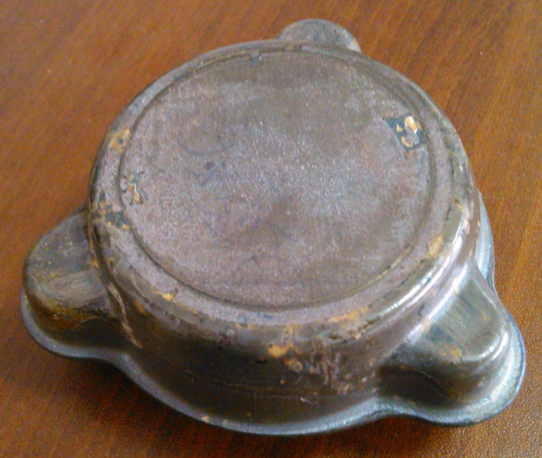
Национальный исследовательский
Иркутский государственный технический университет
Титановый сплав ВТ-22. Горячая объемная штамповка
Электронная модель
Температура по окончанию 2-го перехода
Напряжения в нижней части штампа
Отклонения размеров штамповки
Готовая штамповка

Slide 14
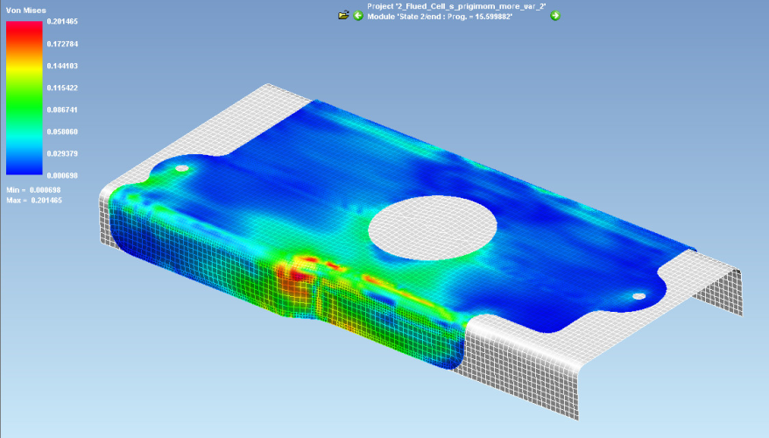
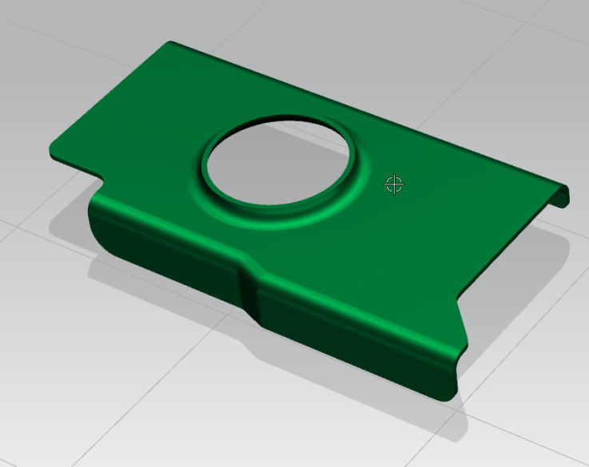
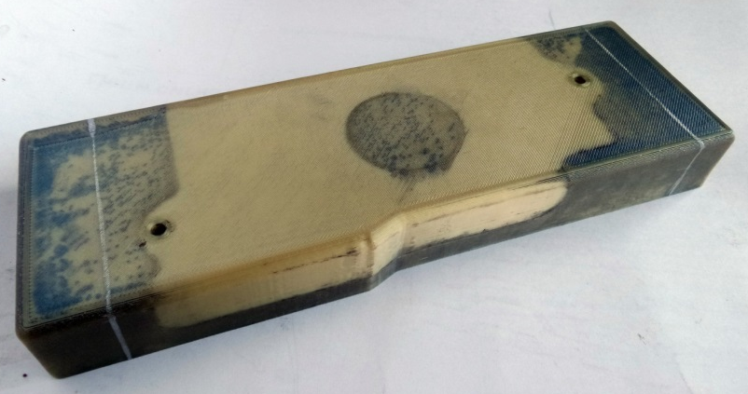
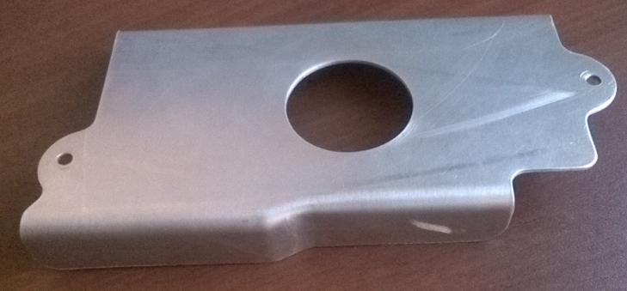
Национальный исследовательский
Иркутский государственный технический университет
Диафрагма. Сплав 1163.
Электронная модель
Распределение напряжений
Формблок, выращенный на 3D принтере
Готовая деталь

Slide 15
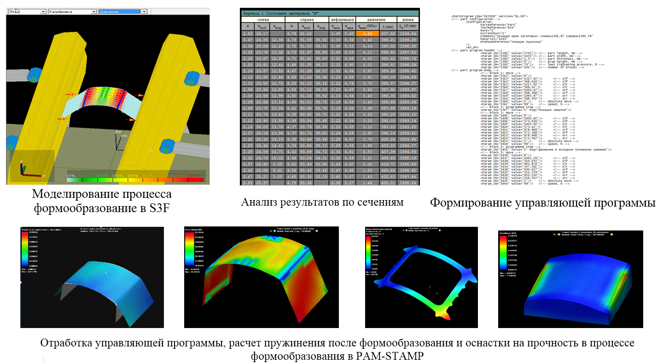
Национальный исследовательский
Иркутский государственный технический университет

Slide 16
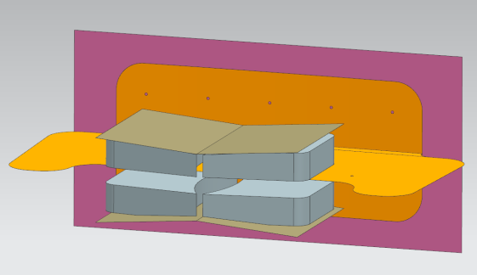
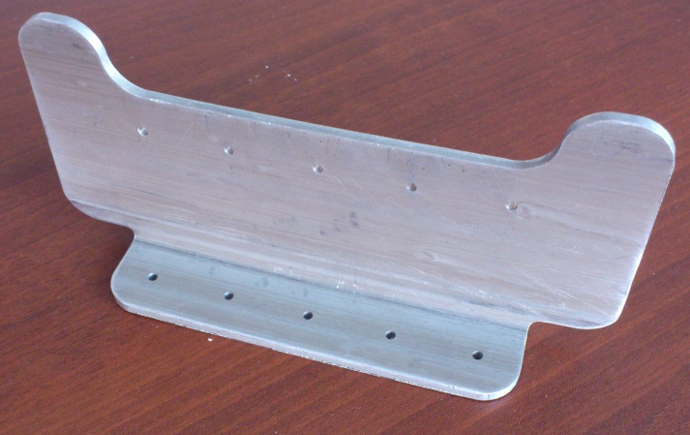
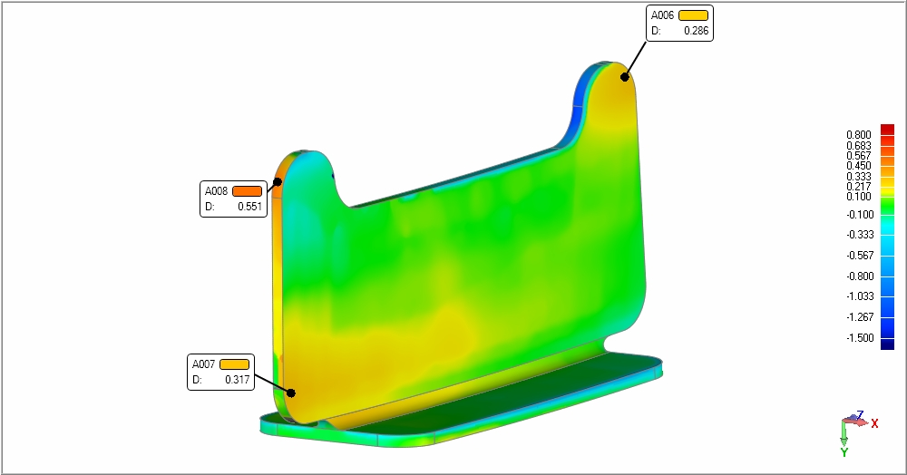
Национальный исследовательский
Иркутский государственный технический университет
«Компенсатор». Сплав В95. Деформирование на кромкоразводном станке
«Разворачивание» детали в прямолинейную заготовку
Электронная модель деформирующих инструментов
Электронная модель детали
Готовая деталь
Отклонение размеров детали

Slide 17
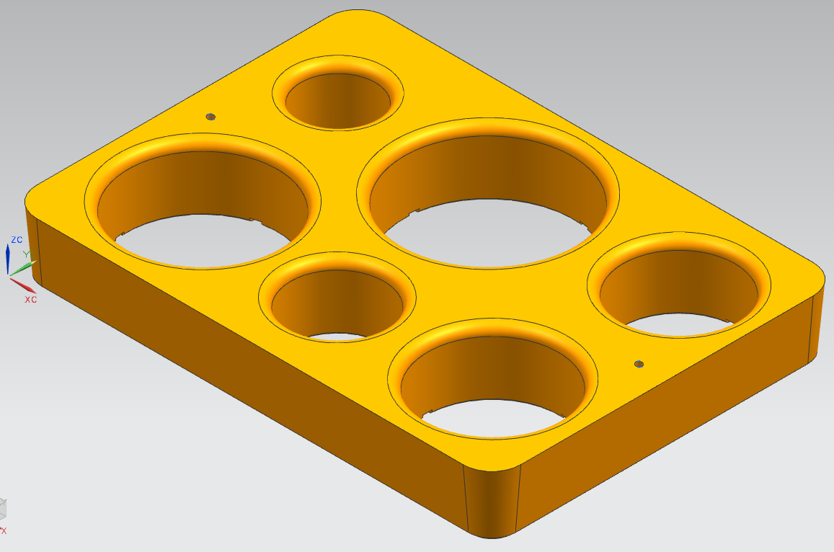
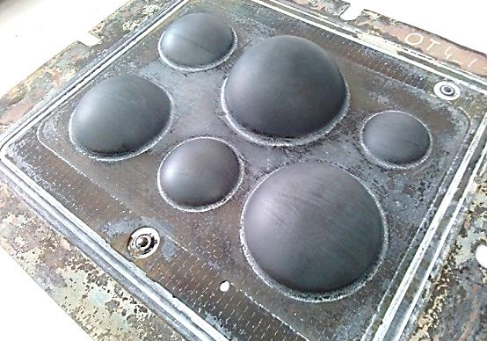
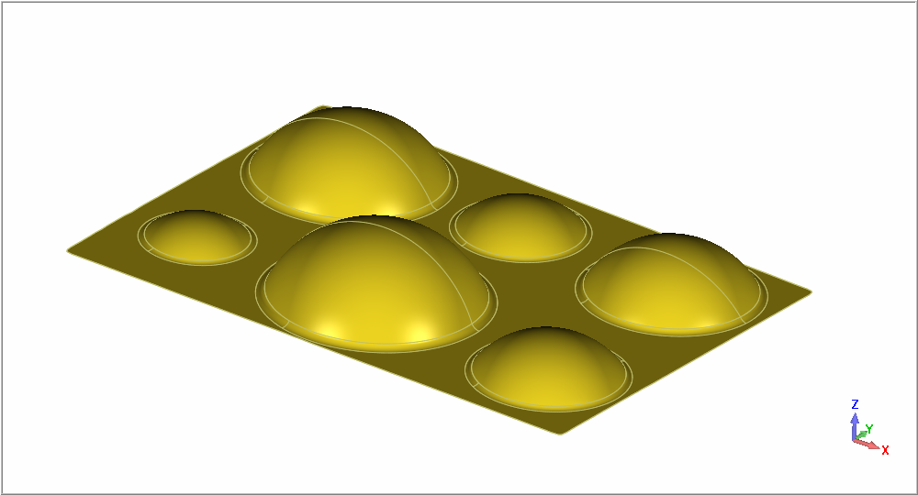

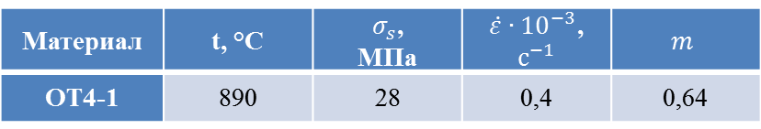
Национальный исследовательский
Иркутский государственный технический университет
Определение свойств сверхпластичности титановых сплавов
Экспериментальная оснастка
Деформированный образец
Определение размеров
Математическая модель сверхпластичных свойств
$$σ_{s}=A∙{\dot{ε}}^{m}$$
Материал | t, °C | $σ_{s}$, МПа | $\dot{ε}∙{10}^{−3}$, $$с^{−1}$$ | $$m$$
ОТ4-1 | 890 | 28 | 0,4 | 0,64

Slide 18





Национальный исследовательский
Иркутский государственный технический университет
Обтекатели.
Титановый сплав ОТ4-1.
Толщина листа – 0.8 мм
Электронные модели деталей
Электронная модель матрицы
Матрица для ПТФ
Отклонения размеров матрицы

Slide 19



Национальный исследовательский
Иркутский государственный технический университет
Моделирование процесса ПТФ обтекателей
Графики изменения формующего давления

Slide 20






Национальный исследовательский
Иркутский государственный технический университет
Задание распределения полей давления из ПК «FloEFD» в ПК MSC «Marc»
Давление | Значение, Па.
p_{max} | 407642
p₇ | 379808
p₆ | 324138
p₅ | 240635
p₄ | 157132
p₃ | 101463
p₂ | 73628.2
p_{min} | 45793.8
Максимальные напряжения составили$σ$_{экв} = 114,9 МПа,
Расчетная схема в MSC «Marc»
Максимальные перемещения - 0, 42 мм

Slide 21




Национальный исследовательский
Иркутский государственный технический университет
Вид сверху
Готовые обтекатели (без отверстий)
Вид снизу

Slide 22




Национальный исследовательский
Иркутский государственный технический университет
Полупатрубки. Сплав ОТ4-1. Толщина 0,8 мм
Модель процесса ПТФ

Slide 23




Национальный исследовательский
Иркутский государственный технический университет
Моделирование изготовления листовых деталей в PamSTAMP 2G

Slide 24




Национальный исследовательский
Иркутский государственный технический университет
Моделирование трехслойных панелей в PamSTAMP 2G

Slide 25







Национальный исследовательский
Иркутский государственный технический университет
Эластоформование. Сплав – 1163 АМ. Толщина - 1,5 мм.
Обтяжка
Сплав – 1163 АМ
Толщина - 1,5 мм
ПТФ в режиме сверхпластичности. Сплав – АМг6. Толщина - 1,5 мм.

Slide 26


Национальный исследовательский
Иркутский государственный технический университет
Инженерный анализ конструкции
Без учета технологической истории
С учетом технологической истории
Максимальные напряжения – 46 МПа
Масса – 1,338 кг.
Максимальные напряжения – 82 МПа
Масса – 1,107 кг.
(уменьшение массы на 17,3 %)

Slide 27
Национальный исследовательский
Иркутский государственный технический университет
Предложения авиастроительным предприятиям:
Разработка проекта по автоматизации подготовки производства деталей на основе комплексного применении информационных технологий разработки и оптимизации технологических процессов и конструкций
Подготовка квалифицированного персонала по комплексному применению информационных технологий
Проведение НИРОКР по поиску рациональных технологических процессов и разработке рациональных конструкций средств технологического оснащения
Отработка предложенных технологических процессов и СТО
Разработка и корректировка нормативно-технологической документации по комплексному применению информационных технологий при изготовлении деталей
Достигаемые показатели:
Снижение затрат на производство деталей не менее чем на 5%
Уменьшение трудоемкости производства деталей не менее чем на 10%
Снижение затрат на СТО не менее чем на 10%

Slide 28
Спасибо за внимание!

